Slide 1

Consommateurs responsables
a cura di Grazia d’Elia e Benedetta Stefanizzi

Slide 2


Dans la salle de bains, je prenne une douche rapide.

Slide 3


Je me lave les mains. Je ferme le robinet pour me savonner.

Slide 4


Au supermarché, j’emporte mon panier ou mon sacs de courses avec moi.

Slide 5


Quand je sors de ma chambre, j'éteins la lampe, l’ordinateur…

Slide 6
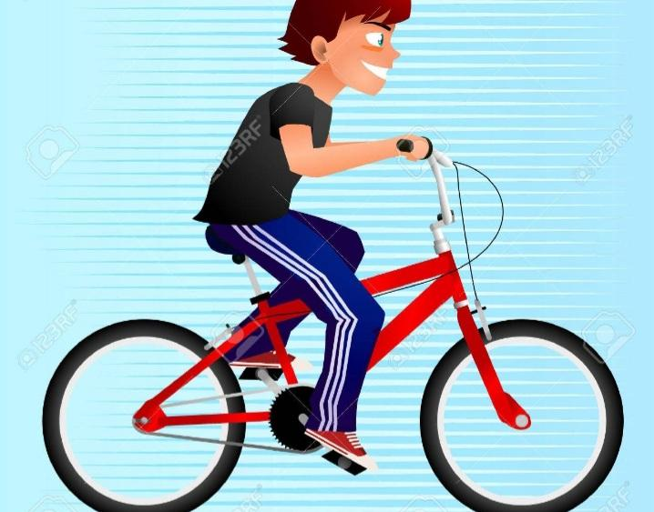

Je vais à l'école ou au travail, à pied, en vélo en transport en commun…

Slide 7


Je suis dans le salon. J’ai froid. Je mets un gros pull.

Slide 8


J’écrive sur du papier, j’utilise les 2 còtés de la feuille.

Slide 9


Je limite les emballages.

Slide 10
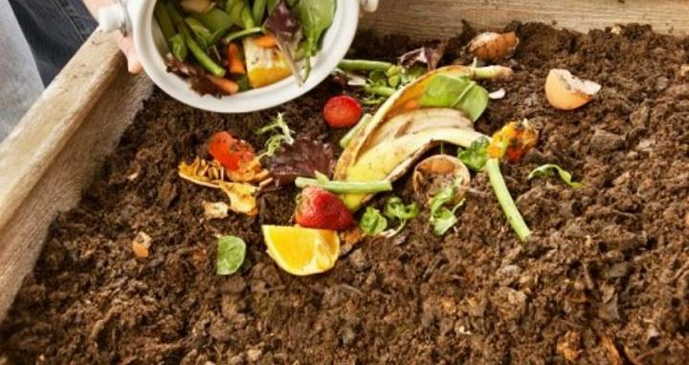
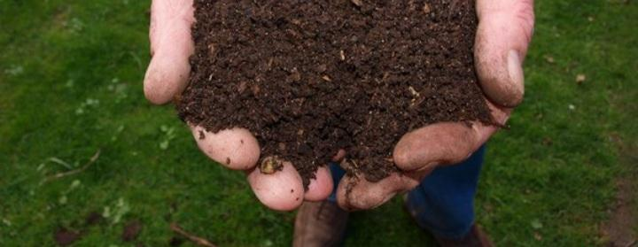
Je produis du compost.

Slide 11
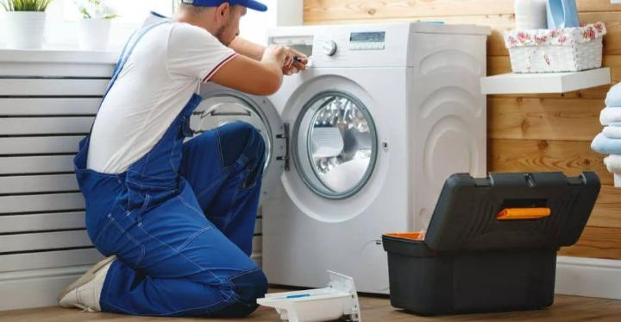

Je répare ou offre mes appareils.

Slide 12
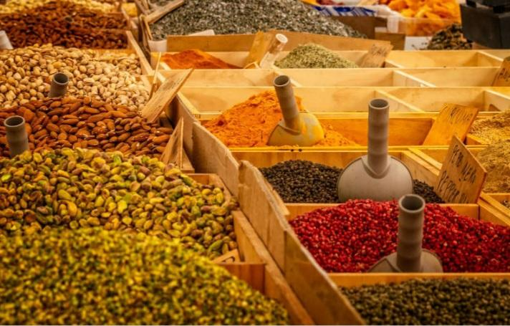

J'achète en vrac et à la coupe avec mes propres contenants réutilisables.

Slide 13


Je préfère les éco recharges.

Slide 14
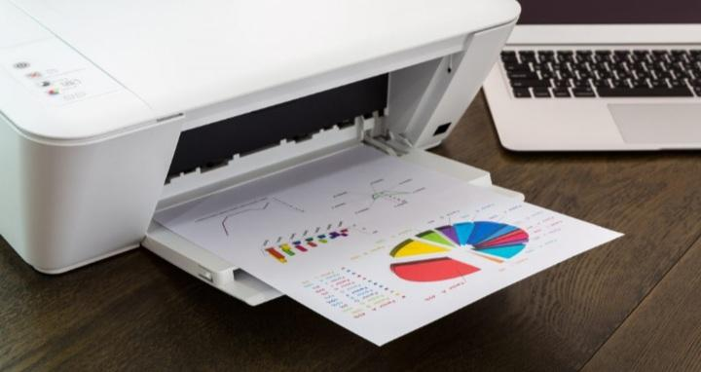
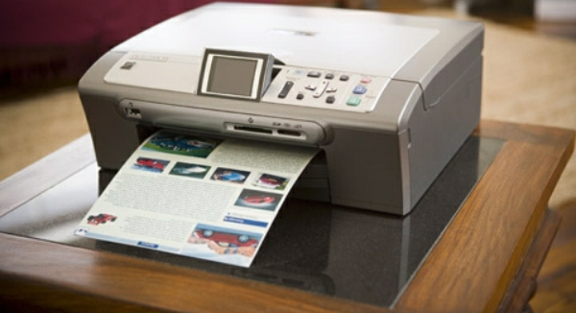
J’imprime moins.

Slide 15

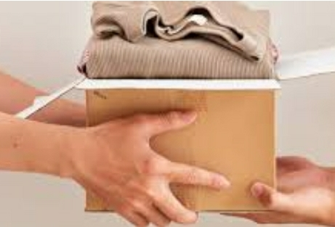
Je donne mes anciens vêtements.

Slide 16

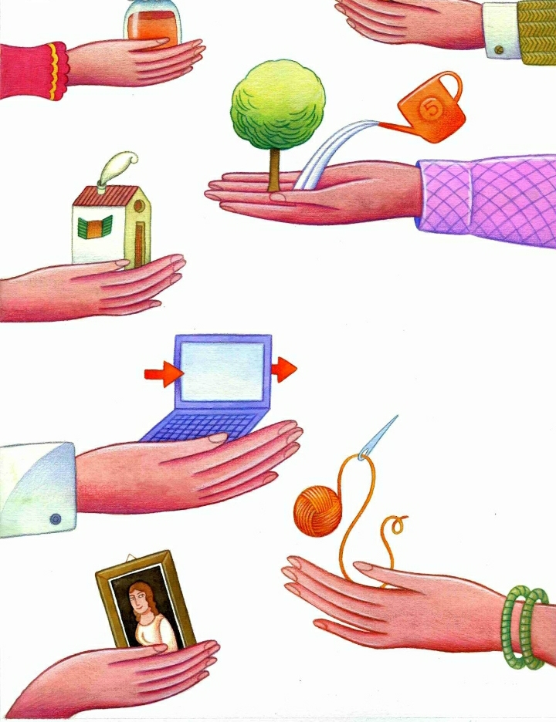
Je pratique le troc.

Slide 17


J’achète des livres d’occasion.

Slide 18

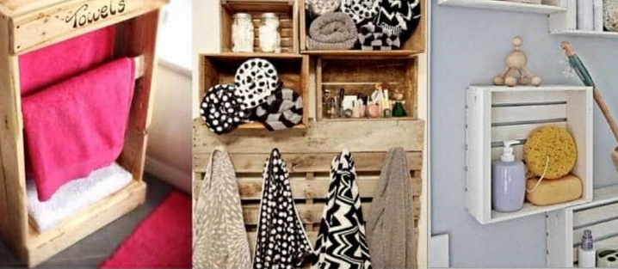
Je loue ou j’emprunte mes objets de jardinage et de bricolage.

Slide 19
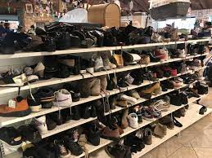
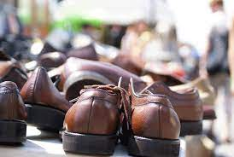
Je dépose mes chaussures usées dans un point de collecte.

Slide 20

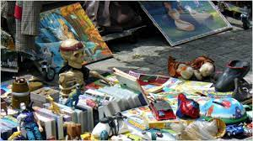
Je participe à un vide grenier.

Slide 21


Je privilégie des produits écolabellisés.

Slide 22
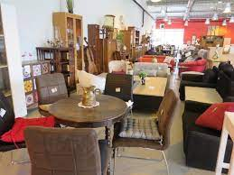
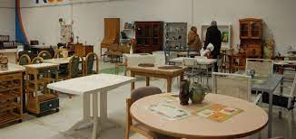
J’achète des meubles dans une ressourcerie.

